Slide 1
Районный этап городского конкурса «Красна девица»

Slide 2
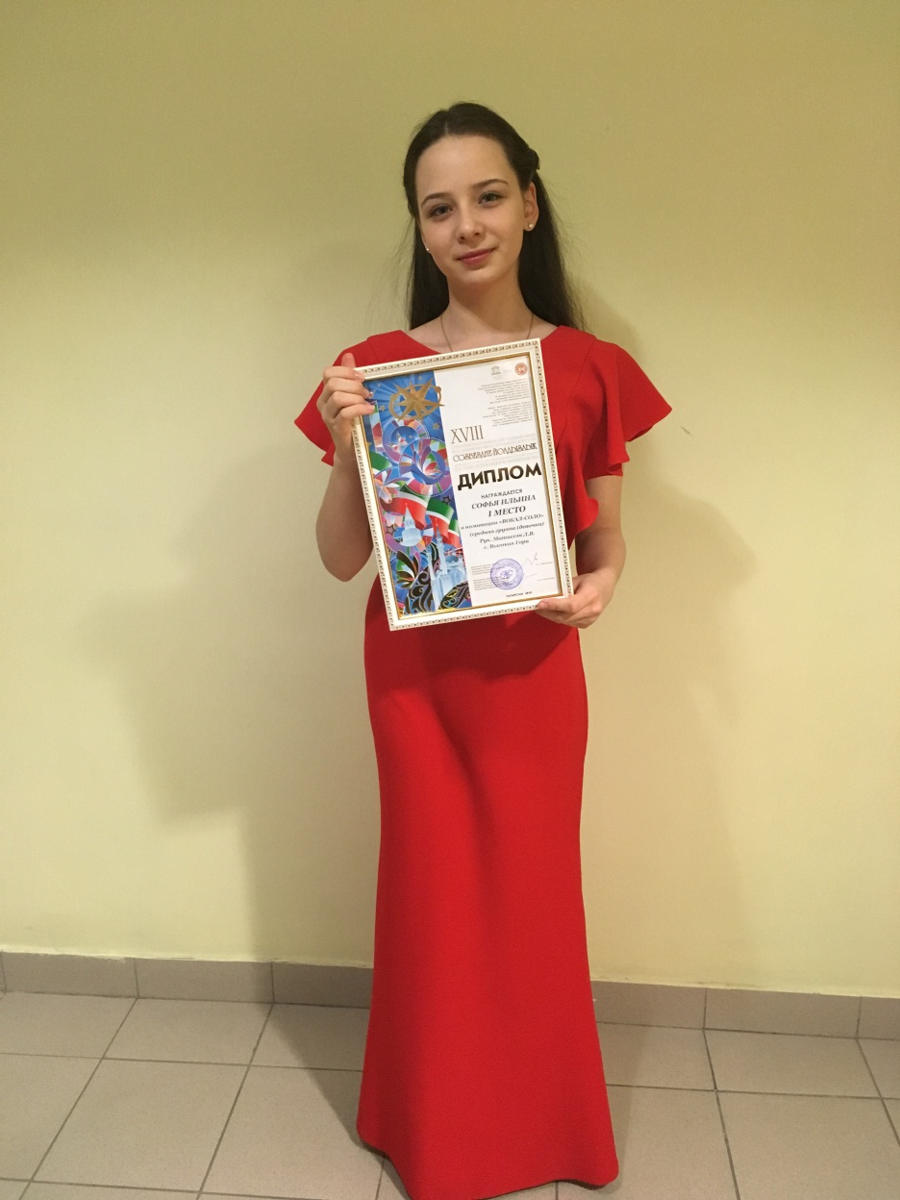
Я ученица 10 «А» класса МБОУ «Гимназии №21» Приволжского района г. Казани
Здравствуйте! Меня зовут Софья Ильина

Slide 3
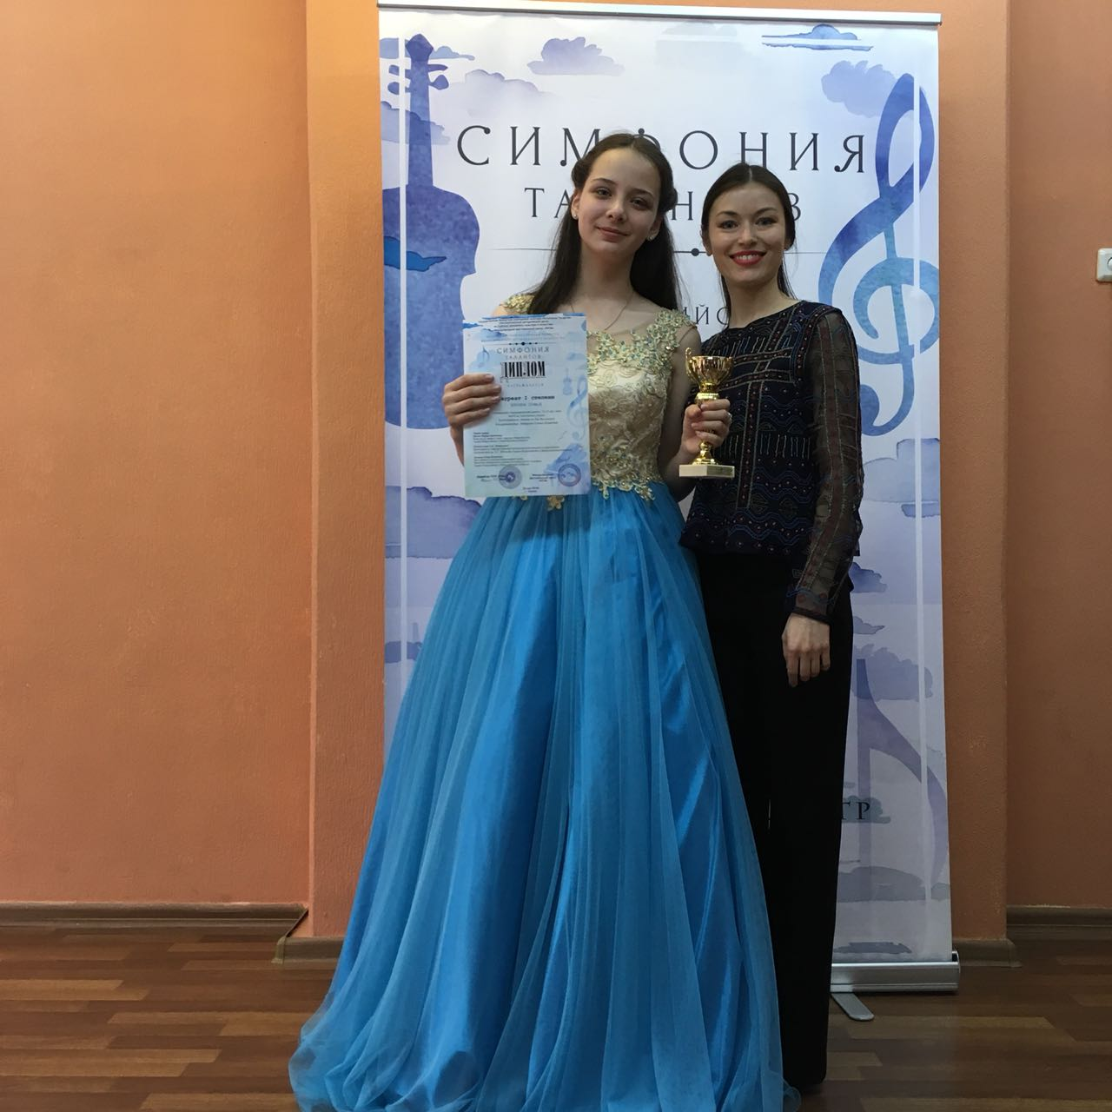
Жизнь в гимназии очень разнообразна. Как творческая личность, мне нравится принимать участие в различных мероприятиях и конкурсах, как школьных, так и городских, республиканских

Slide 4
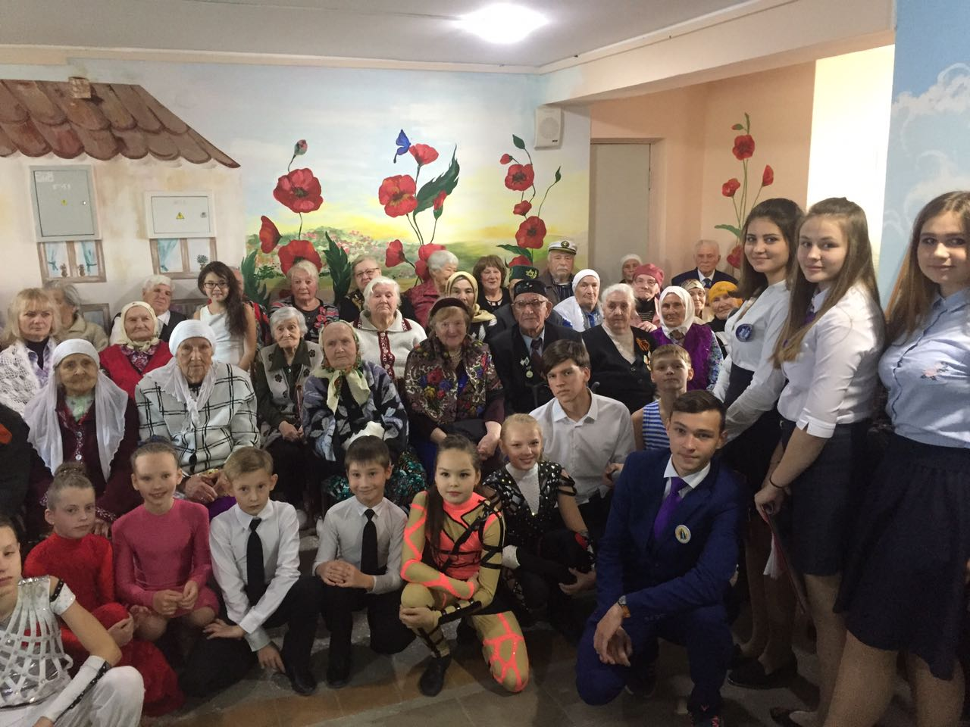
Я состою в общественной организации старшеклассников «Лидер» Приволжского района г. Казани

Slide 5
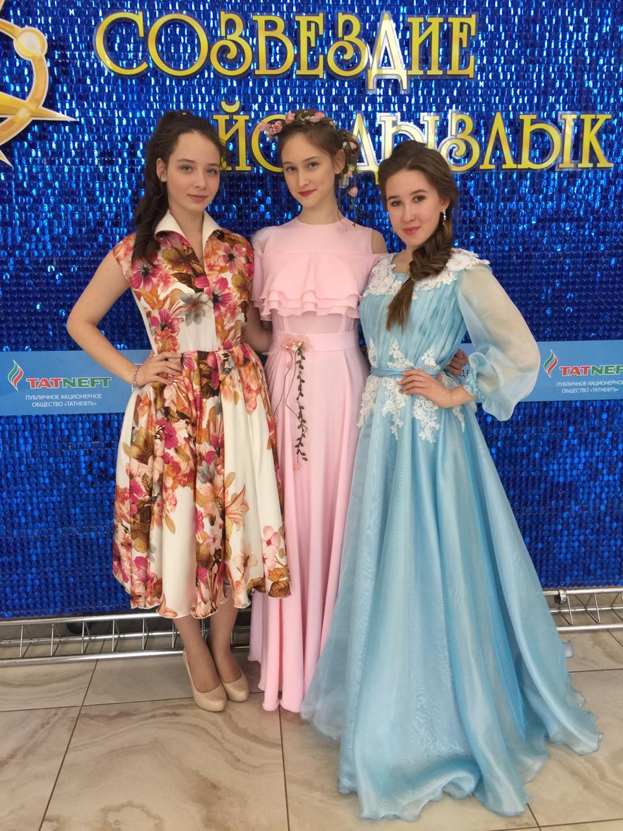
В 2017 году я закончила Детскую Школу Искусств №20 г. Казани. А сейчас готовлюсь к поступлению в Казанский музыкальный колледж им. И.В. Аухадеева, на отделение академический вокал.

Slide 6
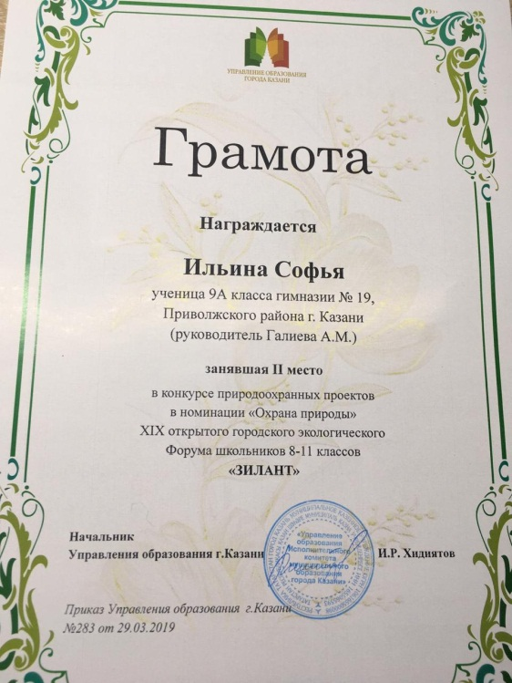
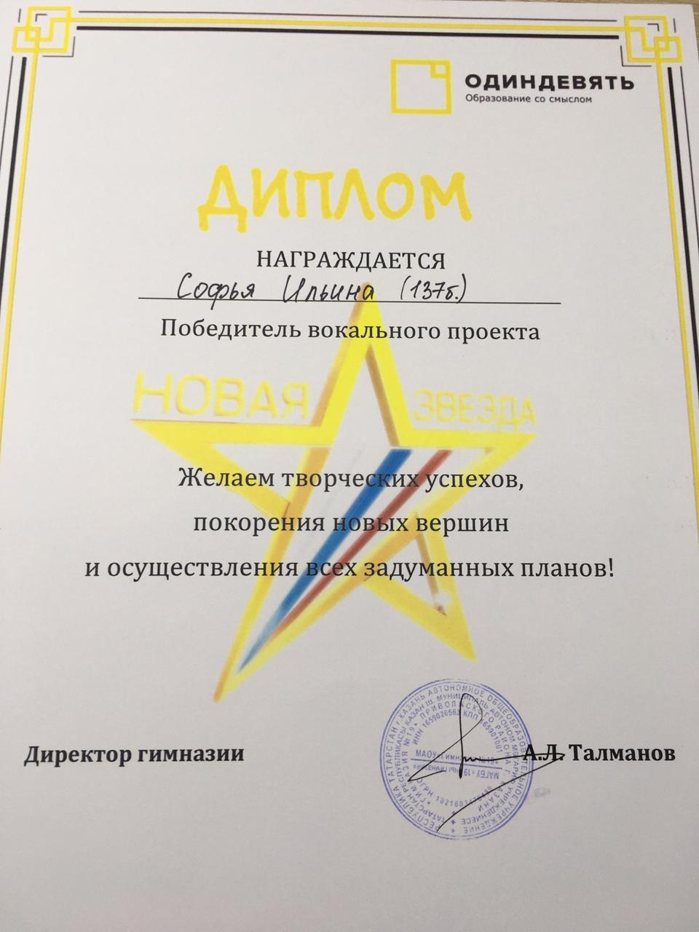
МОИ ДОСТИЖЕНИЯ и награды

Slide 7
Одна из Последних моих наград – 2 место в номинации «ВОКАЛ-соло» Фестиваля эстрадного искусства созвездие- йолдызлык 2019 г.

Slide 8
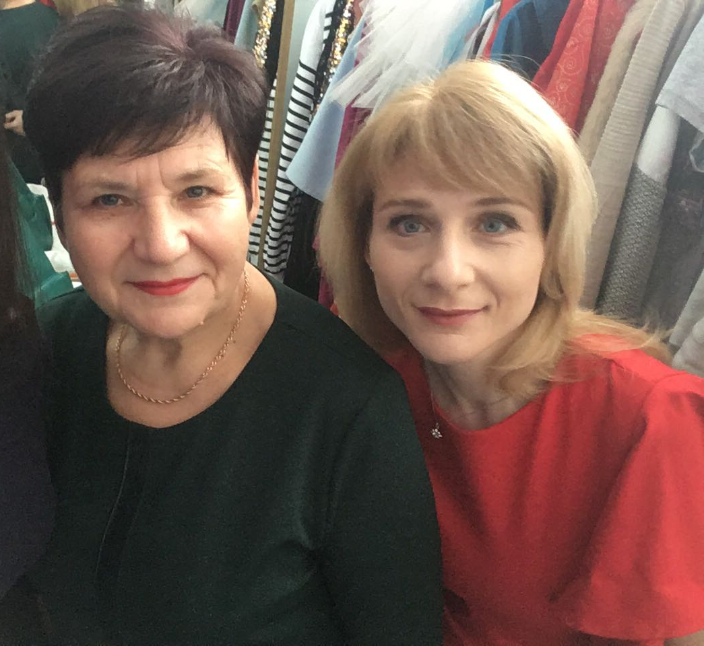
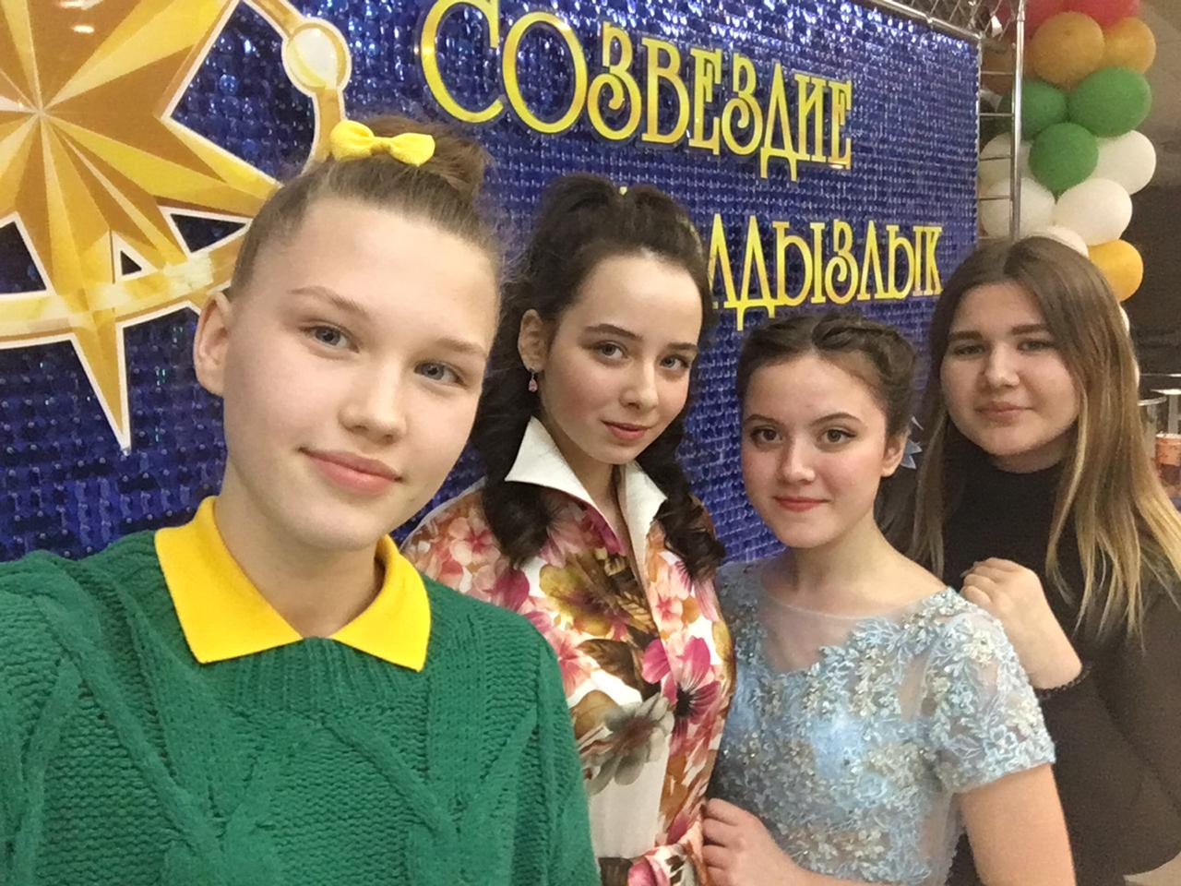
Все мои достижения это результат поддержки моих родителей и помощи друзей

Slide 9
Мой девиз: «Улыбайся жизни и жизнь улыбнется тебе»

Slide 10
Спасибо за внимание!

